Slide 1
e-Documents et
Banque A Distance
Direction Distribution et Transformation
Heure du Jeudi
3 février 2022

Slide 2

Introduction
Notre ambition est d’offrir à nos clients la meilleure expérience digitale du marché
Le groupe BPCE investit massivement depuis des années pour mettre à disposition de nos clients des services digitaux en phase avec notre marché et nos concurrents.
Le Selfcare est un sujet en perpétuelle évolution et de nombreux progrès ont déjà été réalisés.
Afin d’améliorer la satisfaction client, nous devons nous adapter à leurs attentes d’immédiateté et de qualité en nous aidant du digital.
Notre volonté est d’animer ces sujets digitaux plus régulièrement en 2022. Une seconde HDJ sera consacrée à l’application Banxo très prochainement.
Dans cette HDJ, nous allons répondre aux questions suivantes : Pourquoi et comment équiper tous les clients de la BAD et e-Documents, quel que soit leur âge ? Quelles sont les bonnes pratiques concernant les mineurs ?

Slide 3
Rappels sur e-Documents et la BAD
Les chiffres clés en CEGEE
Focus sur les mineurs
Quizz
Pour aller plus loin

Slide 4
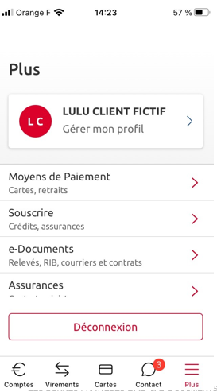
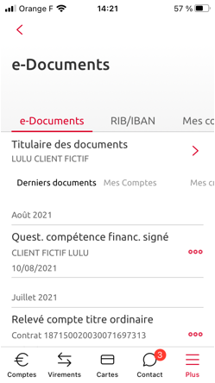
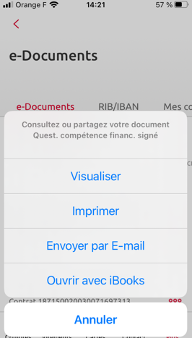
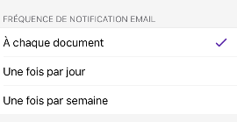
Rappels sur e-Documents et la BAD
Qu’est ce qu’e-Documents ?
e-Documents permet
de consulter, transmettre, télécharger ses documents Caisse d’Epargne (relevés, avis, courriers, contrats signés électroniquement) au format numérique :
    Sur mobile ou sur internet fixe
    Sur la totalité de l’historique précédant son adhésion
    Pour soi et ses enfants mineurs
    Un espace sécurisé disponible partout, à tout moment
    + de 175 types de documents consultables
d’être notifié par email de leur arrivée soit à l’arrivée de chaque document (par défaut),
soit quotidiennement, soit hebdomadairement.
Un retour au format papier est toujours possible à tout moment (à la main du client).

Slide 5
Rappels sur e-Documents et la BAD
De nombreux avantages à équiper tous nos clients de e-Documents
Les + clients
Les + Caisse
Praticité Les documents sont classés par thèmes dans l’espace personnel de la BAD (DEI ou Appli)
Gain de temps Les clients sont autonomes pour retrouver leurs documents
Gratuité La souscription et la résiliation du service e-Documents sont gratuites
Limitation des coûts éditique 532 500 e-Documents vs 350 400 imprimés en 2021
Sécurité Les documents sont disponibles pendant toute leur durée légale d’archivage, par ex, 10 ans pour les relevés de comptes
  Avantages mineurs
  Les parents visualisent les documents de leurs enfants mineurs dans leurs propres espaces e-Doc,…
  même s’ils ne détiennent pas de compte à la CE ! (Sous réserve que le parent détienne une BAD et un e-Doc)
  Cela permet de préparer nos futurs clients majeurs à une relation digitale (enjeu relationnel)

Slide 6
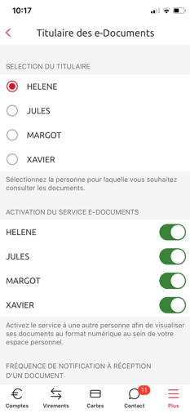
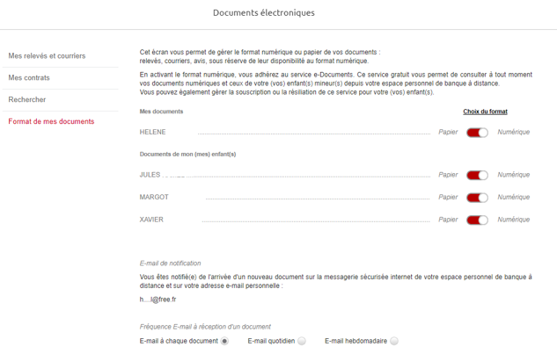
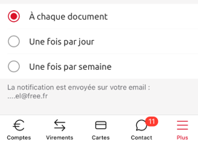
Rappels sur e-Documents et la BAD
Nos clients peuvent souscrire facilement à e-Documents en selfcare et gérer ceux de leurs enfants
Application mobile
DEI
La souscription aura pour effet de passer le bouton en vert (mobile) ou à « Numérique » (web)

Slide 7
Rappels sur e-Documents et la BAD
La Banque à Distance est un prérequis indispensable à e-Documents
La Banque à Distance (BAD) est rattachée à la personne, l’écran de souscription se présente après la connaissance client
Elle est un service indispensable pour faciliter la relation avec nos clients même sans produit bancaire (Compte de dépôt, Compte d’épargne, Assurance, Crédit)
e-Documents est pré-coché par défaut (écran d’ouverture « Services BAD »)
  Pour un majeur, la donnée email est un prérequis obligatoire (car le client doit être réglementairement notifié à la réception d’un document)
  Pour un mineur, la donnée email n’est pas obligatoire pour souscrire le service
Pour un mineur la BAD n’a pas besoin d’être activée (code communiqué) pour souscrire le service
e-Documents. Il faut juste que le parent ou les parents dispose(nt) d’une BAD avec e-Documents.
Exemple 1
Le client a clôturé ses comptes : il peut continuer de les consulter
Exemple 2
Un non client peut consulter les comptes de son enfant mineur

Slide 8
Rappels sur e-Documents et la BAD
Rappel de l’ensemble des services de la Banque A Distance
DIRECT ECUREUIL
Internet
Téléphone « 32 41 »
Mobile
e-Documents
Téléconseiller « CRC »
Pré-coché par défaut
Services de la
Banque A Distance
SECURISATION DES OPERATIONS EN LIGNE
Automate
Sécur’Pass
SOL SMS
SOL CAP

Slide 9



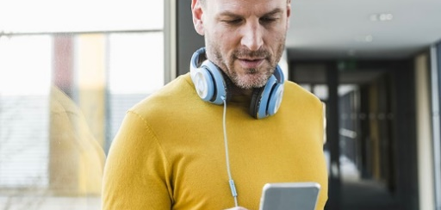

Rappels sur e-Documents et la BAD
5 bonnes pratiques en vue de la souscription à e-Documents
1
2
3
4
5
Promouvoir la BAD ou lever les freins
Vérifier si mon client détient une BAD
Visualiser la date de dernière connexion
Faire installer l’appli pendant l’entretien
Réaliser une démo, même à distance
Pour en savoir plus, cliquez sur les bonnes pratiques

Slide 10

Rappels sur e-Documents et la BAD
Bonne pratique #1
Promouvoir la BAD en citant les usages clés ou lever les freins éventuels
Pratique, utile et simple, votre Banque A Distance vous permet de gérer vos comptes gratuitement (pour la plupart des opérations) sans avoir à vous déplacer !
Gérer votre banque au quotidien
Prise de rdv en ligne
Consulter vos documents
Plus de 4 millions d’utilisateurs par mois
Consulter vos comptes
Vous pouvez échanger avec votre conseiller, accéder à son agenda pour prendre RDV avec lui
Consulter vos documents et ceux de vos enfants mineurs immédiatement (pas de délai postal),
en tous lieux,
à tout moment
Vous pouvez piloter votre carte bancaire
(ex verrouiller, mettre en opposition, bloquer / débloquer les paiements à l’étranger, consulter votre code secret, consulter vos plafonds)
Argument Sécurité (DSP2)
Dès le 10 février 2022
la saisie complémentaire du mot de passe DEI devient obligatoire pour tout paiement par carte bancaire sur internet avec un code reçu par SMS (donc pour les clients NON Secur’Pass)
Les Clients qui à ce jour valident leur paiement par Carte Bancaire sur internet à l’aide d’un code à usage unique reçu par SMS sur leur numéro de mobile sécurisé peuvent se retrouver bloqués s’ils n’ont pas d’abonnement Banque à Distance DEI ou s’ils ne retrouvent pas leur mot de passe Banque à Distance DEI.
Transmettre votre RIB
Faire des virements
Gérer vos prélèvements
(les modifier ou les bloquer)
Commander un chéquier
Retrouvez facilement tous vos contrats signés électroniquement
Vous pouvez gérer et simuler
vos crédits, votre épargne, vos assurances

Slide 11
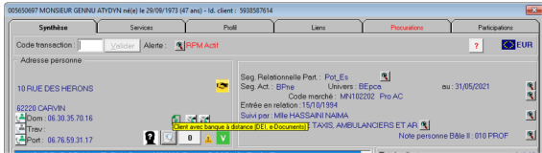
Rappels sur e-Documents et la BAD
Bonne pratique #2
Vérifier si mon client détient une Banque A Distance
Les 3 statuts du picto
  Client avec banque à distance (DEI, e-Documents)
  BAD souscrite avec tous les produits obligatoire de l’offre (aucune condition sur la BAD activée ou non)
  Client avec refus e-Documents
  BAD souscrite avec tous les produits obligatoire de l’offre dont le refus e-Documents (aucune condition sur la BAD activée ou non)
  Client sans e-Documents
  Offre BAD souscrite sans le produit obligatoire e-Documents
A retenir ! Pour un majeur comme pour un mineur : le pictogramme doit être vert (avec e-Documents souscrit)
Sur la synthèse personne, je passe la souris sur le pictogramme et le message indique l’équipement BAD et e-Doc
e
e
e

Slide 12
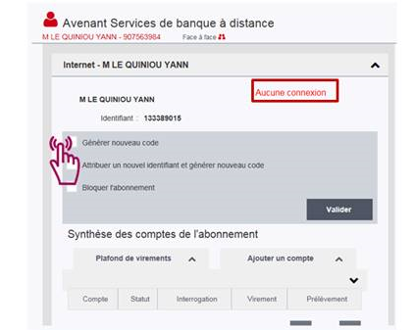
Rappels sur e-Documents et la BAD
Bonne pratique #3
Visualiser la date de dernière connexion et activer la BAD
A partir de l’écran Avenant Service BAD, on visualise
  la date dernière connexion
  si mon client ne s’est jamais connecté
  Ou si mon client a un « abonnement jamais activé » (code jamais envoyé)
Pour activer la BAD
  il convient de faire un avenant Services BAD
  … qui entraine l’impression de conditions particulières
  et nécessite une signature du client
Ayons le réflexe SAG / SED !

Slide 13
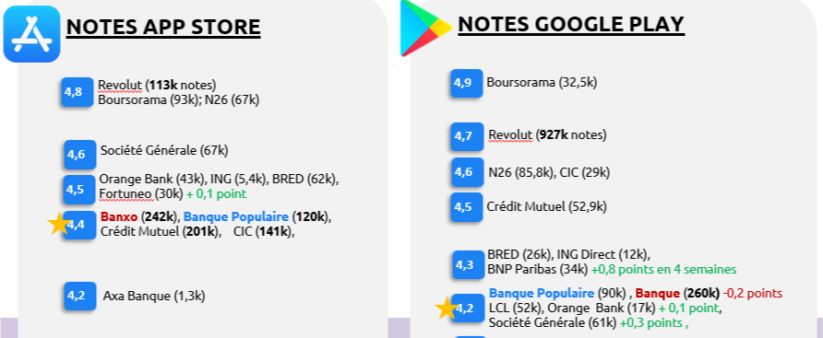


Rappels sur e-Documents et la BAD
Bonne pratique #4
Faire installer l’appli pendant l’entretien !
L’installation de l’appli pendant l’entretien permet de montrer ensuite où retrouver les contrats signés électroniquement et ainsi activer la BAD
L’application mobile n’a que des avantages :
Du confort pour nos clients
Une qualité de service
  Autonomie
  Accessibilité en tous lieux et à tout moment
  Davantage de services
  Une appli aux meilleurs standards du marché
  Disponible aussi pour vos smartphone Huawei et Honor* à partir de App Gallerry
Au 31/01/2022
4,7
4,4
Une sécurité optimale
  Indispensable pour disposer
  de Sécur’Pass : notre solution d’authentification forte
Huawei AppGallery
4,1
Et pour vous ?
* Modèles
Huawei : modèle HMS à partir du Mat 30 Pro
Honor : modèle 10X lite
  Un gain de temps ! Moins de sollicitations sur des actes courants

Slide 14
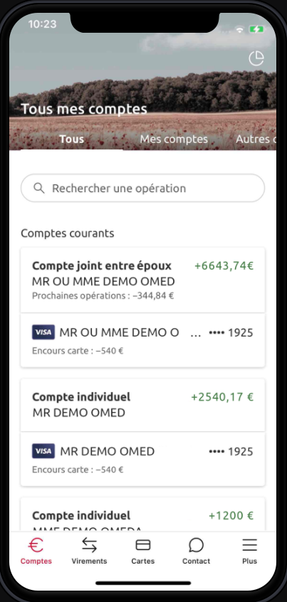
Rappels sur e-Documents et la BAD
Bonne pratique #5
Réaliser une démo des fonctionnalités
Lien pour accéder à l'outil de démo :
Démo Caisse d’Epargne (première ouverture de l’application)
Cette réplique de l’application mobile propose une expérience utilisateur semblable à celle de l’application. C’est l’outil idéal
  Pour vous : découvrir et prendre en mains les nouvelles fonctionnalités, produits ou services
  Pour nos clients : leur présenter l’application et les aider à l’utiliser, y compris à distance
La démo est visible sur smartphone et ordinateur.
Bon à savoir : si vous souhaitez utiliser votre propre téléphone pour la démonstration, votre appli mobile dispose d’un « mode discret » activable en secouant le mobile ce qui floutera les montants.

Slide 15
Rappels sur e-Documents et la BAD
Les chiffres clés en CEGEE
Focus sur les mineurs
Quizz
Pour aller plus loin

Slide 16
Les chiffres-clés en CEGEE
Un bon taux d’équipement des clients éligibles à e-Documents qui reste à consolider sur l’ensemble de nos clients et les mineurs
Un décalage persiste entre nos clients éligibles et le taux d’équipement de tous les clients
Un fort potentiel de clients mineurs non équipés alors qu’un au moins de leur parent l’est déjà
Chiffres Clés
84,4 %
39 %
79 %
Evolution du taux d'équipement des EER
(clients éligibles majeurs et mineurs)
Taux d’équipement
des clients éligibles*
Taux d’équipement tous clients
Taux d’équipement à l’entrée en relation
des MAJEURS
* Taux d’équipement des clients avec adresse email valide et au moins une connexion BAD dans les 12 derniers mois
STOCK
EER
22%
25 %
Taux d’équipement sur stock de MINEURS
Taux d’équipement à l’entrée en relation
des MINEURS
Chiffres clés – Septembre 2021
Notes:
36% taux d’équipement des mineurs à l’entrée en relation au national

Slide 17
Rappels sur e-Documents et la BAD
Les chiffres clés en CEGEE
Focus sur les mineurs
Quizz
Pour aller plus loin

Slide 18
Focus sur les mineurs
BAD + e-Doc, un équipement progressif qui nous permet d’accompagner le mineur jusqu’après sa majorité
Un mineur peut être équipé d’une BAD + e-Doc. Il ne peut pas y souscrire lui-même, la souscription est réalisée par le/les parents.
  Mineur < à 12 ans
  Mineur ≥ 12 ans et < 16 ans
  Mineur ≥ 16 ans et < 18 ans
  Jeune ≥ 18 ans
Equipement :
Compte d’épargne
Equipement :
Compte d’épargne
et/ou CDD
  Equipement :
  Compte d’épargne et/ou CDD
  Equipement :
  Compte d’épargne
  et/ou CDD
Besoin Parents
    Consulter les documents de leur enfant depuis leur espace client
    Conserver l’accès à l’historique des docs de leur enfant sur la période de minorité
Besoin Enfant
    -
    Besoin de gérer le compte si le mineur est apprenti
Consulter et gérer ses comptes à distance et visualiser ses docs en toute autonomie.
  Ouverture Services BAD
  non activée
  (sans envoi de code)
  Ouverture Services BAD activée
  Ouverture Services BAD activée
  Ouverture Services BAD activée
Actions
conseiller
sur l’offre BAD
L’envoi du code est
□ décoché par défaut
L’envoi du code est
□ décoché par défaut
L’envoi du code est
 Pré coché par défaut
L’envoi du code est
 Pré coché par défaut
  Maintenir e-Documents
  dans le panier de services
  Editer l’offre et signer
  Générer l’envoi du code
  Paramétrer le(les) compte(s) en interrogation /virmt /prélèvmt
  Maintenir e-Documents dans le panier de services
  Editer l’offre et signer
  Maintenir e-Documents dans le panier de services
  Editer l’offre et signer
  Maintenir e-Documents dans le panier de services
  Editer l’offre et signer
Si le service BAD n’est pas activé avant que le mineur ne devienne majeur, le service e-Docs est désactivé. Le jeune reçoit au format papier ses docs, même si ses parents les recevaient électroniquement.

Slide 19
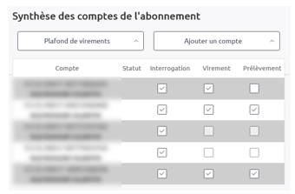

Focus sur les mineurs
Une attention particulière est à porter au paramétrage lors de la souscription de la BAD mineurs
Il vous appartient de vérifier impérativement que l’enfant mineur ne puisse pas retirer de fonds des comptes non autorisés. Adaptez les accès en fonction du souhait des parents (l’enfant aura ainsi plus ou moins d’autonomie).
Depuis le poste bancaire, vous pouvez personnaliser l’ensemble des actions réalisables par l’enfant, compte par compte :
Liste des comptes de l’enfant
Opérations que l’enfant pourra faire ou non à partir de DEI et/ou l’appli Mobile

Slide 20




Focus sur les mineurs
Les 4 prérequis pour souscrire e-Docs auprès des mineurs lors d’une entrée en relation
1
2
3
4
Renseigner e-mail et mobile du mineur, pas celui des parents !
Sinon laisser à blanc.
Créer le lien
inter-personne
à partir du mineur
Ouvrir a minima
une BAD
non activée
Laisser
e-Documents coché
Pour en savoir plus, cliquez sur les bonnes pratiques

Slide 21
Focus sur les mineurs
Bonne pratique #1 – email et mobile
Renseigner les coordonnées du mineur, pas celles des parents
A la création de la personne physique du mineur :
L’absence de numéro de mobile / email ne bloquera pas l’ouverture Services BAD ni la souscription e-Documents, même en cas d’EER à distance avec « Choix du canal / téléphone sortant »
Règles de notification : la notification est toujours faite au représentant légal. A partir de 14 ans, l’enfant (s’il dispose d’une adresse email renseignée) et le représentant légal reçoivent tous les deux la notification.
@
@
Chercher à recueillir l’adresse email ou le mobile du mineur (ce qui peut être le cas très jeune)
À défaut laisser à blanc
    … ne pas reporter les informations emails et mobiles issus de la synthèse des parents
@

Slide 22
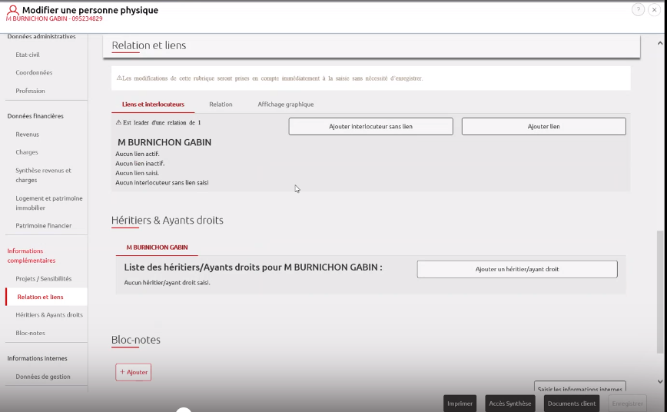
Focus sur les mineurs
Bonne pratique #2 – Lien inter-personne
Créer le lien inter-personne directement à partir du mineur
Cela n’empêche pas d’inclure le mineur à l’entité commerciale pour être « suivi par » le même conseiller
Cela évite d’ouvrir une autre synthèse
Et surtout, cela permet de ne pas oublier la souscription BAD (qui, si on créait le lien dans la synthèse du parent, ne s’afficherait qu’au retour éventuel dans Connaissance Client).
Créer le lien de représentation légale avec le signataire directement
à partir de la synthèse du mineur

Slide 23
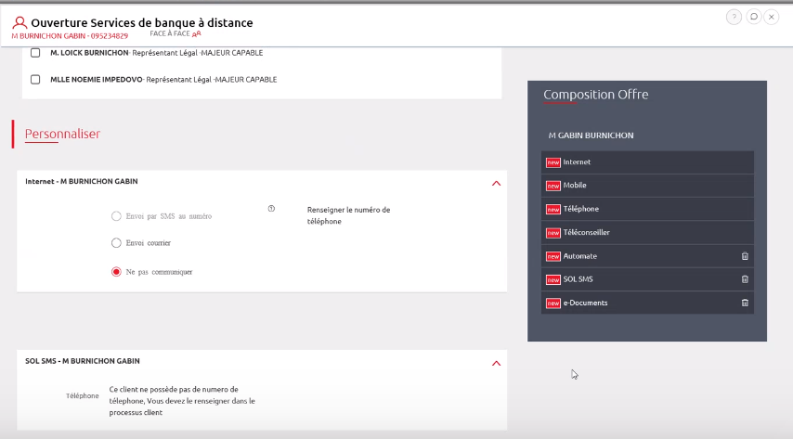

Focus sur les mineurs
Bonne pratique #3 – Ouvrir une BAD (non activée) pour souscrire e-Documents
et selon la situation, rendre actif l’abonnement BAD de l’enfant
L’abonnement « BAD non activée » est le format
qui doit être souscrit pour la plupart des mineurs
A partir de 12 ans, l'abonnement BAD du mineur (en consultation uniquement) peut être souscrit par son RL
Le choix « Ne pas communiquer » sera coché par défaut pour les personnes < à 16 ans ; Il peut être décoché à la demande de leur représentant légal sous condition de profil (ex: un apprenti de 15 ans est en capacité de vouloir consulter ses comptes à distance car il touche une rémunération).
Au delà de 16 ans, le code sera envoyé (par défaut coché), sauf si le Conseiller sélectionne ne pas communiquer.
Laisser « ne pas communiquer » par défaut ⁽¹⁾ ⁽²⁾
    Autre bonne pratique
    Proposez d’abonner le 2e représentant légal à la BAD avec e-Doc pour lui permettre d’avoir une vue sur les documents de son enfant, même s’il n’a pas de compte bancaire à la Caisse d’Epargne … une bonne occasion de développer relation commerciale avec le 2e conjoint !
(1) Sauf évidemment, si le mineur est en âge de consulter ses comptes et documents
(2) Un avenant sera automatiquement envoyé lorsque le parent demandera l’envoi du code confidentiel du mineur

Slide 24
Focus sur les mineurs
Bonne pratique #4 – e-Doc
Ne pas décocher e-Documents, quelque soit l’âge
    Ne pas supprimer
    e-Documents
Aucun impact immédiat pour le mineur :
il ne pourra consulter son espace e-Doc
que lorsque sa BAD sera activée.

Slide 25
Rappels sur e-Documents et la BAD
Les chiffres clés en CEGEE
Focus sur les mineurs
Quizz
Pour aller plus loin

Slide 26

Quizz
Partageons nos connaissances et bonnes pratiques
Cas d’une ouverture de Livret A à distance suite à une naissance
Lisez ces affirmations et répondez par « VRAI » ou « FAUX »
Thème 1 : E-MAIL & MOBILE
Réponse
Comme il est évident que l’enfant qui vient de naître n’a pas d’email ni de mobile, je remplis systématiquement l’email et le mobile des parents dans le dossier client du mineur pour ainsi avoir des données de qualité.
FAUX
  → Je questionne le parent pour savoir si le mineur dispose d’un tél. mobile et d’une adresse email et je les renseigne. Si je n’en ai pas, je ne saisis rien. Le représentant légal sera de toute façon notifié.
  De toute façon, si je ne les renseigne pas, cela va bloquer l’envoi par signature électronique de la BAD
FAUX
  → Si je ne les renseigne pas, cela ne va pas bloquer l’envoi par signature électronique de la BAD
  S’il n’y a pas d’adresse email renseignée, cela ne bloquera pas la souscription de e-Documents
VRAI

Slide 27
Quizz
Partageons nos connaissances et bonnes pratiques (2/2)
Thème 2 : BAD et e-Docs
Réponse
  Le picto BAD et Docs doit être vert, et ce indépendamment d’une BAD activée ou non (envoi de code temporaire ou non)
VRAI
  Le parent pourra se connecter à partir de la BAD de son enfant mineur et consulter ses documents
FAUX
  → J’informe le parent qu’il pourra consulter les documents de son enfant à partir de son
  propre espace client.
  Je ne mets pas e-Doc au mineur puisque de toute façon l’enfant est trop petit pour consulter ses documents
FAUX
  → Je mets e-Doc au mineur même en très bas âge de manière à ce que les parents puissent consulter ses documents
  Je crée le lien de représentation avec le père ou la mère et inclus le mineur dans la relation en allant sur la synthèse du mineur
VRAI

Slide 28
Rappels sur e-Documents et la BAD
Les chiffres clés en CEGEE
Focus sur les mineurs
Quizz
Pour aller plus loin

Slide 29

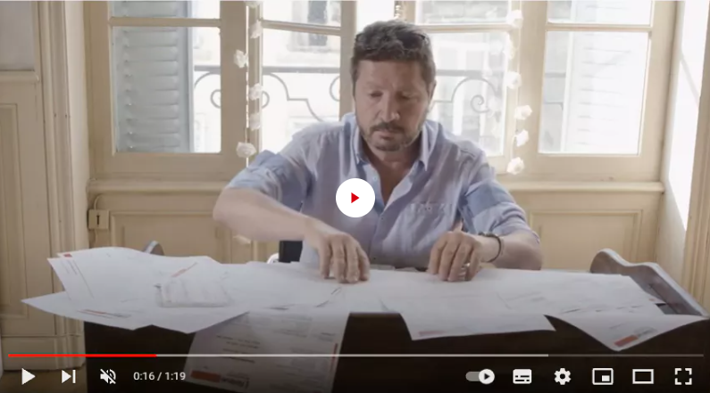
Pour aller plus loin
Boite à outils
Vidéos YouTube
  Découvrez en avant-première la vidéo qui sera mise en avant auprès de nos clients, sur le site et sur nos écrans dynamiques en agence : e-Documents - Libérez vous du papier
  Tutoriel vidéo - Comment retrouver vos e-documents sur votre ordinateur ?
Page Internet e-Documents
Fiches pratiques
  Consulter et gérer ses eDocuments et ses contrats - 11.2021
  Affichage des contrats dans eDocument - 03.2021
NOUVEAU

